Slide 1
데이터베이스 프로그래밍
수행평가 – 실습 과제2
DBMS 연결 – 구름IDE(MySQL)
csv 파일 가져오기 – pandas
Table 만들기(worldPopulation)
Table 삭제하기
Table에 레코드 삽입하기
Flag Table 만들기
Flag table 이미지 레코드 삽입하기

Slide 2
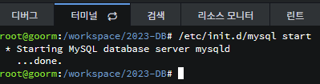
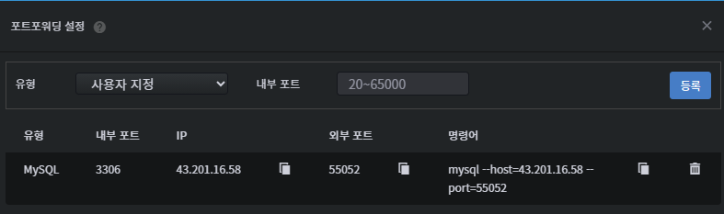
1. DB 연결 – 구름IDE (MySQL)

Slide 3
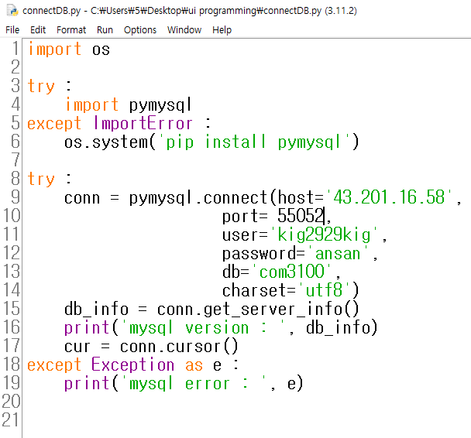
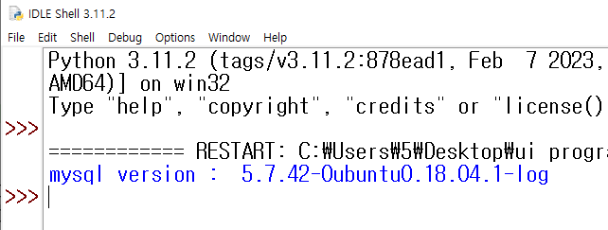
1. DB 연결 – 구름IDE (MySQL)

Slide 4
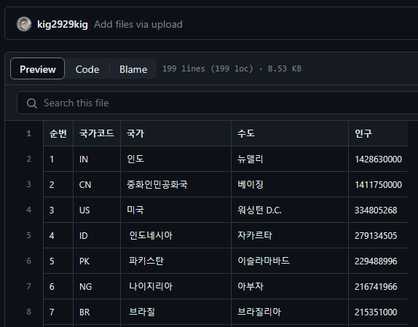
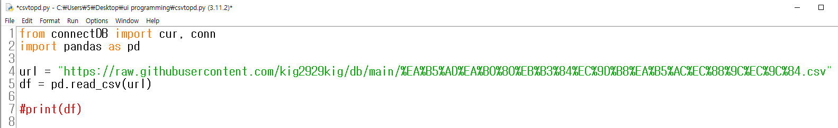
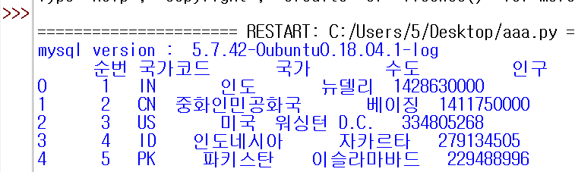
2. csv 파일 가져오기 - pandas
csv 파일 주소
raw.githubusercontent.com/kig2929kig/db/main/국가별인구순위.csv

Slide 5
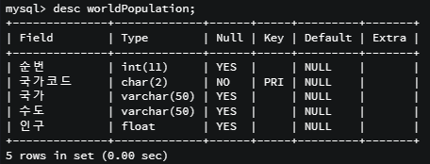
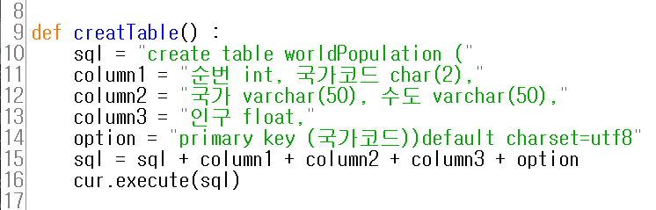
3. worldPopulation 테이블 만들기

Slide 6
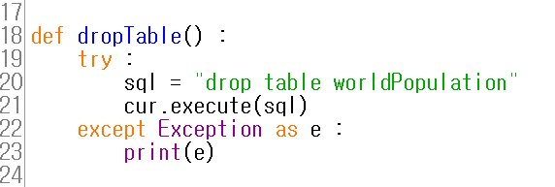
4. worldPopulation 테이블 삭제하기

Slide 7
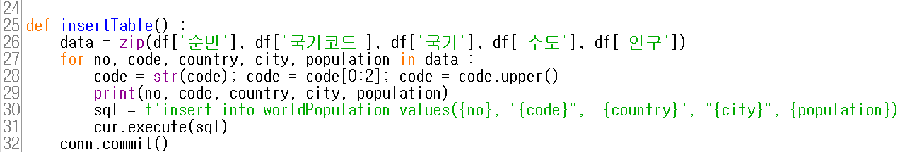
5. worldPopulation 테이블에 레코드 삽입

Slide 8
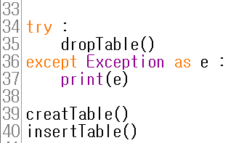
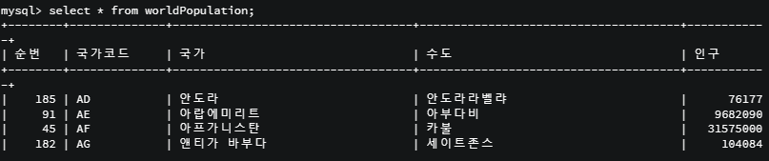
5. worldPopulation 테이블

Slide 9
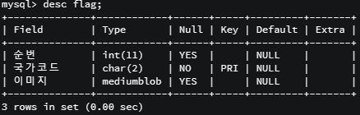
6. flag 테이블 만들기

Slide 10
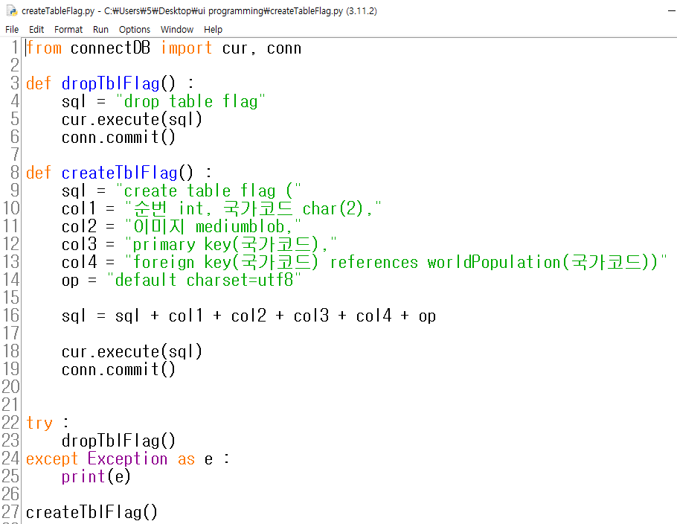
6. flag 테이블 만들기

Slide 11
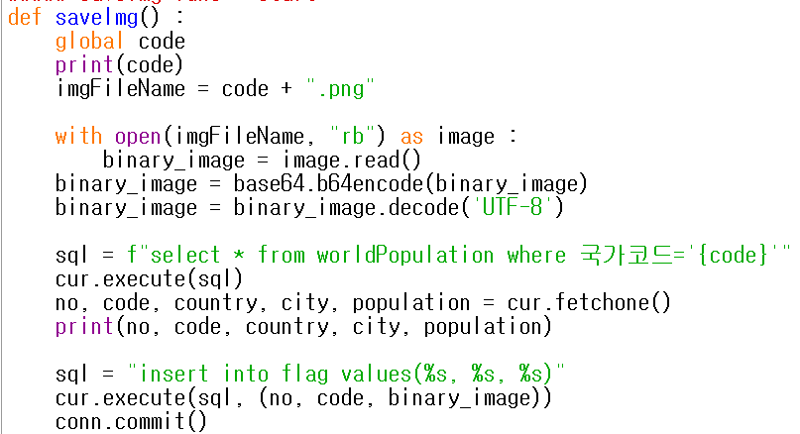
7. flag 테이블에 이미지 등록하기

Slide 12
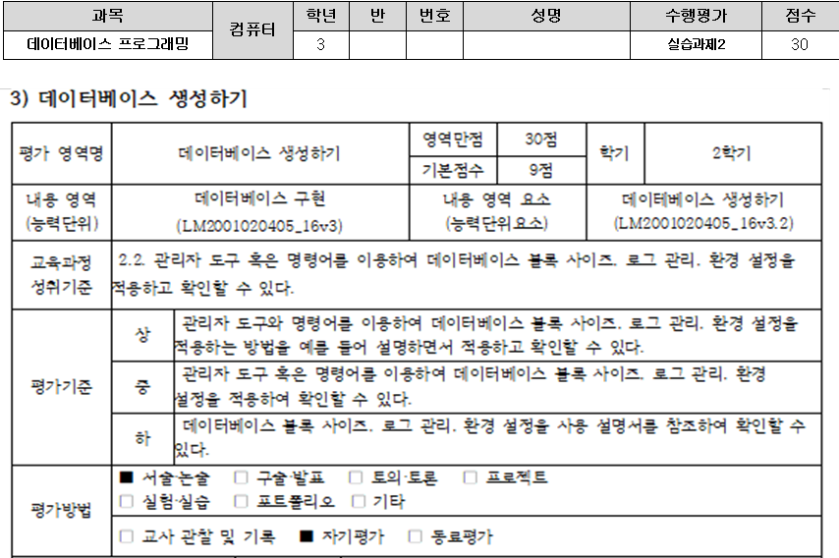
데이터베이스 프로그래밍 – 실습 과제2

Slide 13
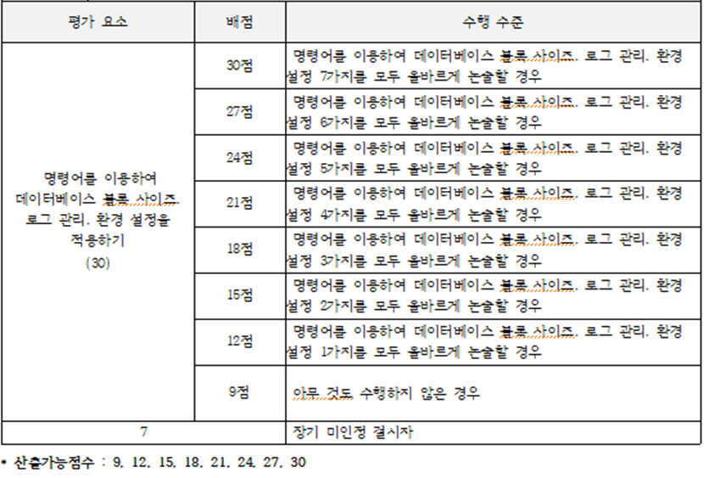
데이터베이스 프로그래밍 – 실습 과제2

Slide 14
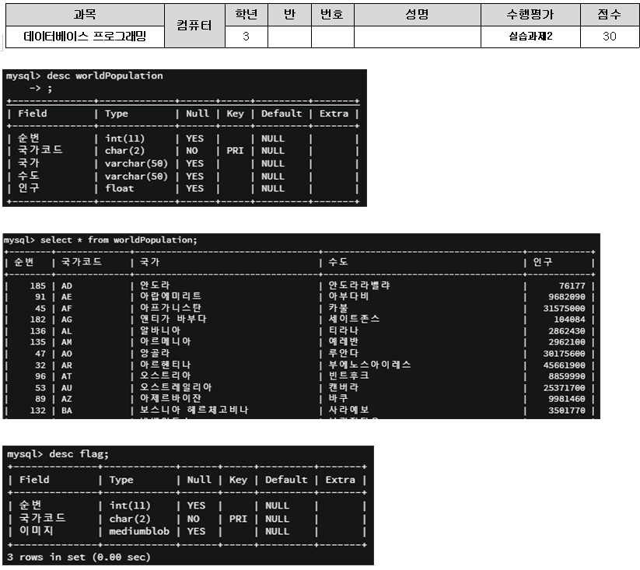
데이터베이스 프로그래밍 – 실습 과제2

Slide 15
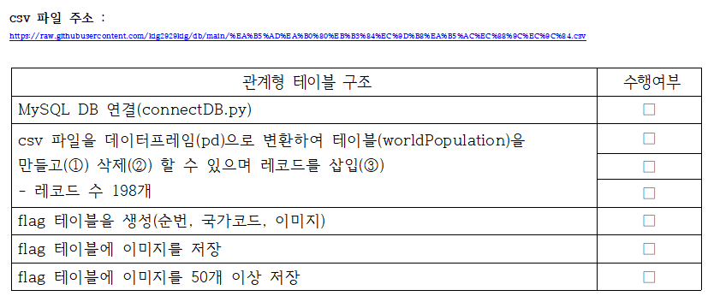
데이터베이스 프로그래밍 – 실습 과제2

